Slide 1
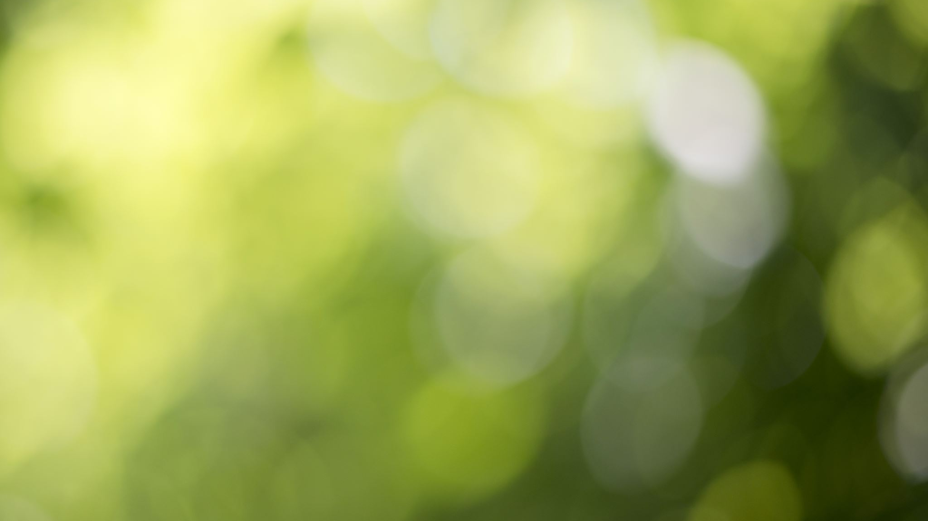

Clases de Música
1° año Medio
Prof. Claudia Coñuecar V.

Slide 2

Folclore
Norte
Centro
Sur
Mapuche y chilota

Slide 3
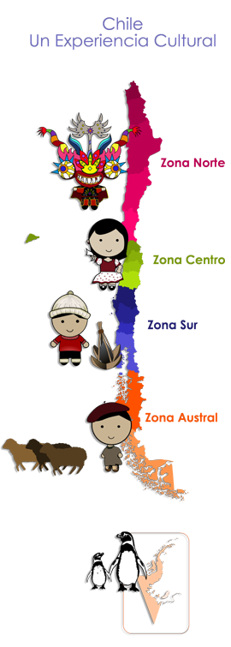
Zonas del país

Slide 4
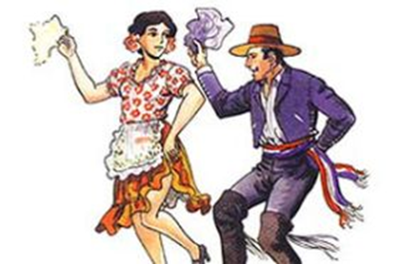
Folclore Zona Centro
Esta zona ubicada entre Santiago y Concepción es la
Es la más habitada de nuestro país ubicada entre Santiago y Concepción.
aquí encuentra la mayor producción agrícola
Esta zona se conservan las tradiciones y costumbres traídas por los conquistadores, quienes también trajeron a la zona una rica variedad de ritmos y melodías provenientes de España. habitada de nuestro

Slide 5
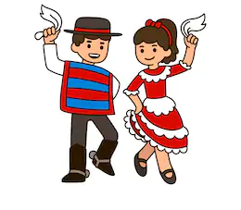
Una de las características importantes de esta música es la jerarquía que en ella desempeñan las danzas, ya que la fusión que se produjo entre la música traída de Europa con los elementos nativos, dio origen al nacimiento de nuestra música criolla, como expresión musical que es muy bien representada por sus más tradicionales exponentes: el huaso, la china y el campesino.

Slide 6
Folclore Zona Centro
Esta es la zona del huaso. Sus valles templados y fácilmente adaptables a la ganadería hizo que los españoles los tomaran como principal lugar de colonización y pudieran adaptar sus costumbres sin fuertes cambios inmediatos.

Slide 7
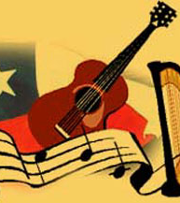
Tres importantes expresiones del folclor de la zona Central son:
La tonada
El canto a lo poeta
La cueca
Ésta última es el Baile Nacional de Chile, y las restantes cubren también una vasta zona del País.

Slide 8
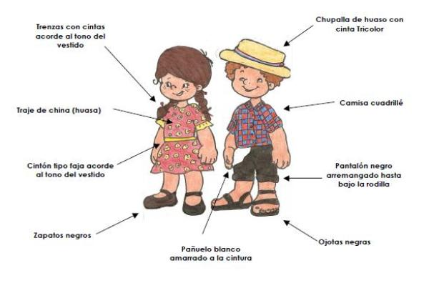
Vestimenta del Huaso y la Huasa

Slide 9
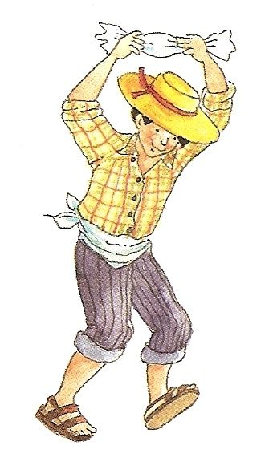
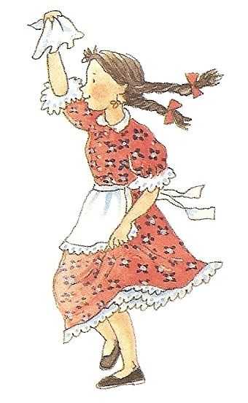
Vestimenta del Huaso y la china
Huaso Huasa

Slide 10

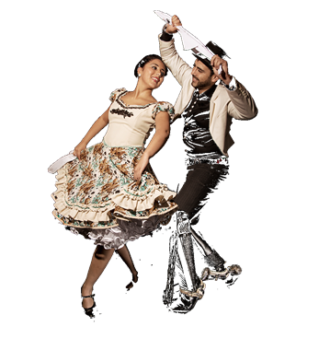
Bailes y Canciones Típicos
Cueca
Corrido
La Porteña
El Gato
La Jota
El Pequén
La Refalosa
La Sajuriana
El Repicao
La Polka
La Mazurca
Tonada
Parabienes
Villancicos
Canto a lo Poeta

Slide 11
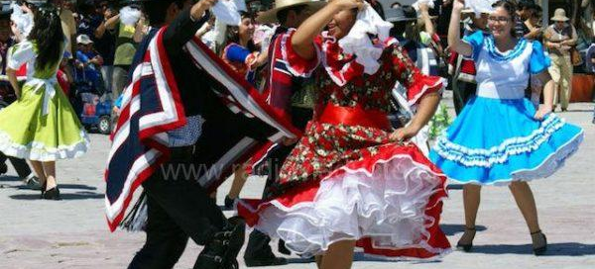
Audiciones
“Danzas de la zona central”: https://youtu.be/YdNnw3bKg_U
Cueca paso a paso: https://youtu.be/R5LNRjnyOn8

Slide 12
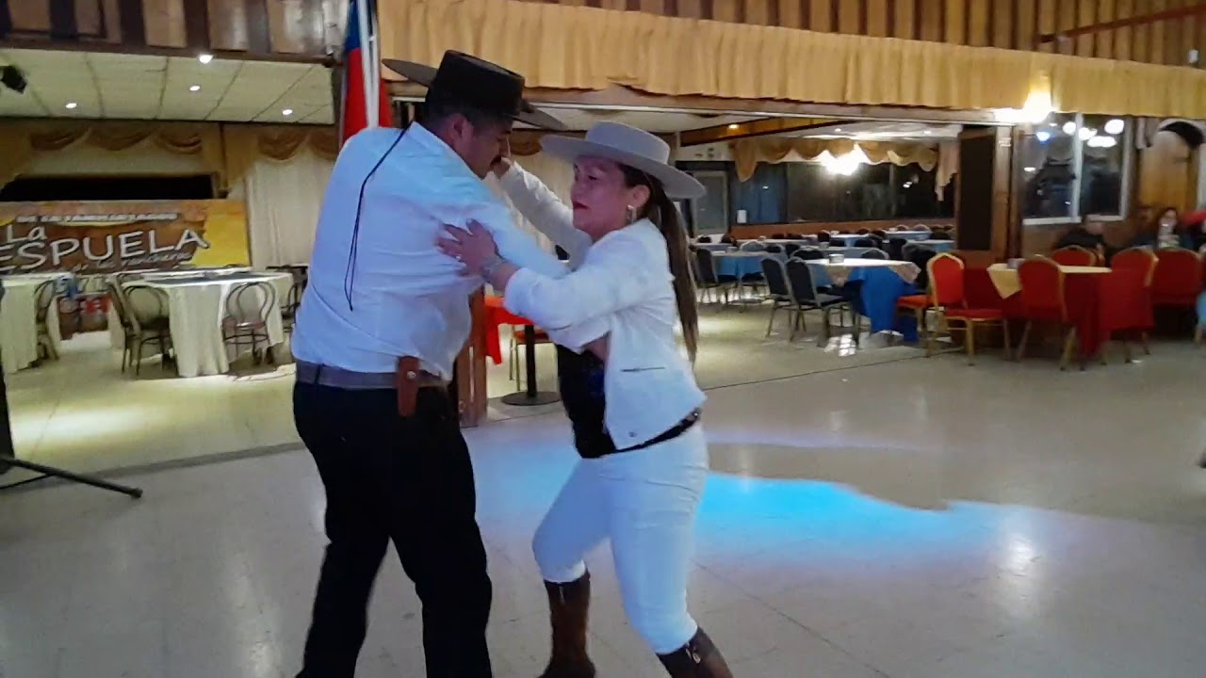
El Corrido
El corrido es un baile de España que se asentó en México y desde este país llegó a Chile.
Se trata de una narrativa popular concebida para ser cantada, recitada o bailada, la cual se puede encontrar en forma de canción, poesía o balada.

Slide 13
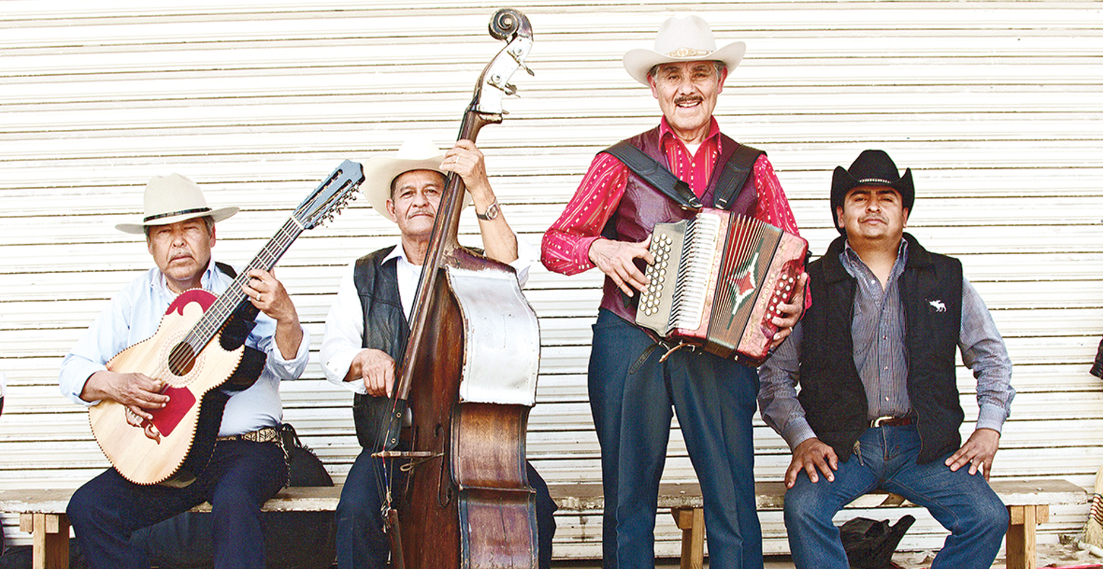
Observando el video:
https://youtu.be/u9GnH8x3agI

Slide 14
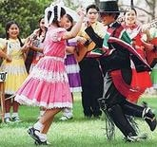
La Porteña
Es un baile de función festiva y pareja suelta independiente. Por su métrica literaria y por su coreografía pertenece a la familia de la cueca.
El hombre emplea un solo tipo de paso, con saltos y cruce alternado de piernas, y la mujer, un fino escobillado.

Slide 15
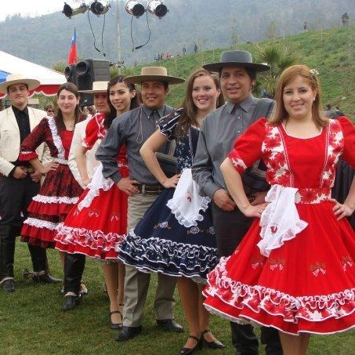
Observamos el video:
https://youtu.be/W7t1jE3FG6c

Slide 16
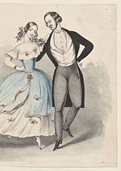
Polka
La polka es de origen checo, de Checoslovaquia.
La polka es una danza de giro en compás de dos por cuatro se popularizó en Chile.

Slide 17
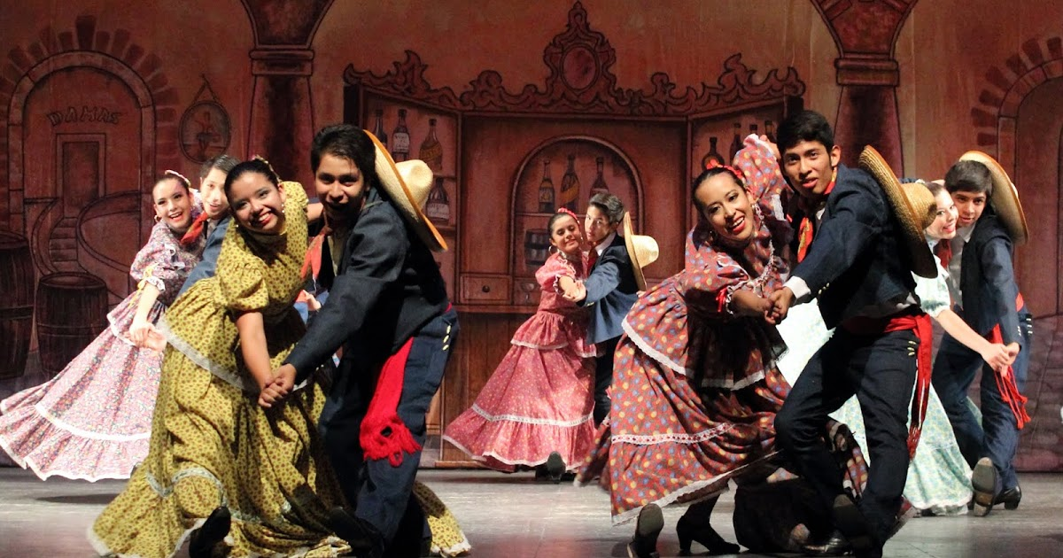
Danza de pareja mixta, suelta y tomada, sin pañuelo , se puede bailar también en grupos.
Fue una danza de salón en Europa y América , que luego fue popularizada y evolucionó de estilo en todo Chile.

Slide 18
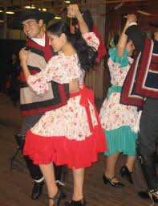
Observemos el video:
https://youtu.be/5UlHRLsyY24

Slide 19
Preguntas de conclusión
Sabes…
¿Qué regiones se ubican en la zona centro del país?
Regiones: Valparaíso, Metropolitana, Del libertador Bernardo O’Higgins, Maule y Bío Bío
2.-¿Puedes nombrar ciudades de la zona central del país?
Valparaíso: Viña del Mar, El Tabo, El Quisco, San Antonio, Cartagena, Llolleo, Valparaíso, Limache
Metropolitana: Santiago, Talagante, Peñaflor, Melipilla

Slide 20
Región del Libertador: Rancagua, San Fernando, Graneros, Pichilemu
Región Maule: Talca, Linares, Cauquenes, Curicó, San Javier, Constitución, Parral
Región Bío Bío: Concepción, Talcahuano, Lota, Tomé, Florida, Los Ángeles, Curanilahue,

Slide 21
¿Qué condiciones geográficas y climáticas encontramos en la zona centro de Chile?
Tarea voluntaria: Vale 1 punto
¿Qué pueblos originarios se ubican en el centro de Chile?

